Slide 1
结论：
1. GTCRN-Stream有替换DeepFilter的能力
2. GTCRN比DTLN更有移植到超低算力的MCU平台的潜力
3. GTCRN有移植到NXP RT1052芯片上的可能性

Slide 2
Part 1. 为什么是GTCRN
目标芯片nxp rt1052 规格：
规格 | 数值
内核 | ARM Cortex-M7
主频 | 528 MHz (最高600MHz)
SRAM | 512 KB
理论峰值 | ~500 MMAC/s (单精度)

Slide 3
Part 1. 为什么是GTCRN
GTCRN 资源需要：
指标 | 数值 | 说明
参数量 | 48.2K | 包含ERB模块的不可学习参数
模型权重内存 | ~193 KB (FP32) / ~96 KB (FP16) | 48.2K × 4 bytes
Cache内存 | ~17 KB (FP32) | conv_cache + tra_cache + inter_cache
实时计算量 | 33.0 MMACs/s | 每秒3300万次乘加运算
每帧MMACs | 0.528 MMACs | 33.0 / 62.5帧 (16ms帧移)
所需核心频率 | ~10-15 MHz (理论) / ~50-80 MHz (实际) | 考虑内存访问、非MAC操作等开销
综上对比NXP RT1052的芯片。不论是内存开销，还是主频开销，都是可以满足需求的。

Slide 4
Part 1. 为什么是GTCRN
同期，另一种超低资源的AI降噪算法：
DTLN资源开销
指标 | 数值 | 说明
参数量 | ~2.0M (约2百万) | 两个LSTM模块，每个128单元
模型权重内存 | ~8 MB (FP32) / ~4 MB (FP16) | 48.2K × 4 bytes
LSTM隐状态内存 | ~4 KB | 4个LSTM层 × 128单元 × 2(h,c) × 4 bytes
实时计算量 | ~300-400 MMACs/s | LSTM计算密集
每帧MMACs | ~5-6 MMACs | 基于32ms帧长、8ms帧移
所需核心频率 | ~10-15 MHz (理论) / ~50-80 MHz (实际) | 考虑内存访问、非MAC操作等开销
在NXP RT1052平台上，不仅权重占用内存严重超支，对计算量要求也较高，挤压了此芯片基本功能。

Slide 5
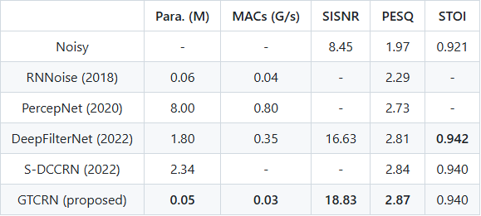
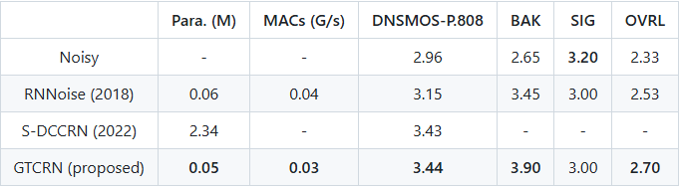
Part 2. GTCRN效果
超高的DNS3评价指标，除了客观指标，主观指标依旧过硬：
1. 不逊色于大型模型的语音质量评价指标：
1. DNSMOS - P.808：基于 ITU - T P.808 标准的语音质量评分指标 该指标通过众包主观测试框架，让评分者对音频片段进行质量打分。
剩余三个指标为主观评分细则：
SIG（Signal Distortion）：是否存在失真、畸变。
BAK（Background noise intrusiveness）：用于评估背景噪声的干扰程度。
OVRL（Overall Quality）：整体语音质量得分。
1. SISNR:尺度不变信噪比，反应目标信号与噪声的分离程度。
2.PESQ:语音质量感知评价，对比原始参考语音和处理后的测试语音，模拟人耳听觉感知特征输出的 综合分数。
3.STOI:短时客观可懂度，聚焦于语音的可懂度而非整体音质，衡量语音内容被正确识别的程度。

Slide 6
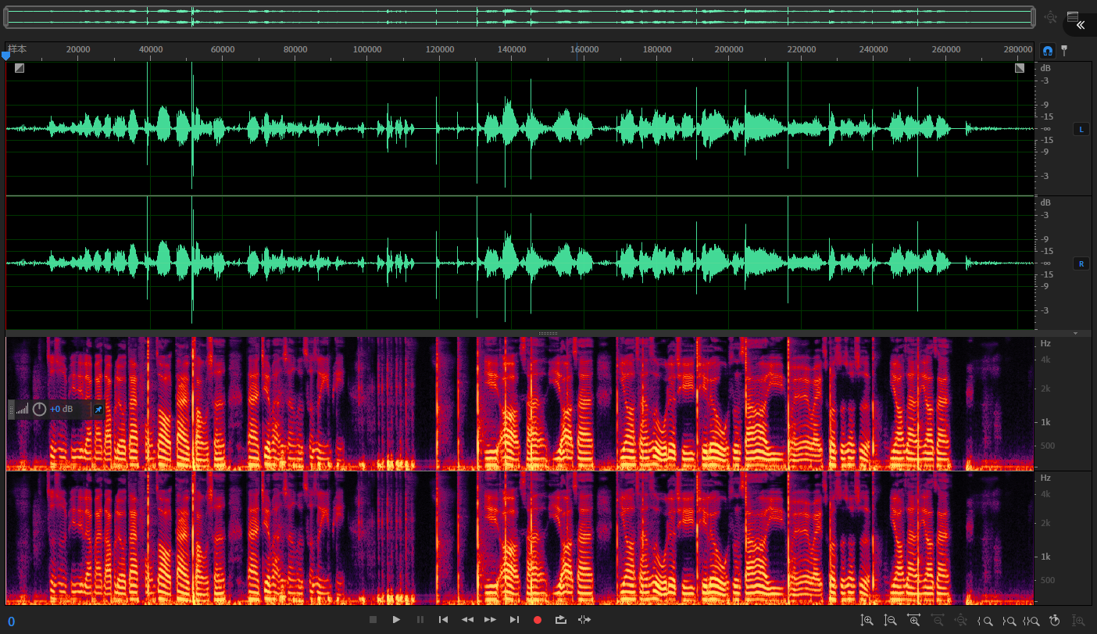
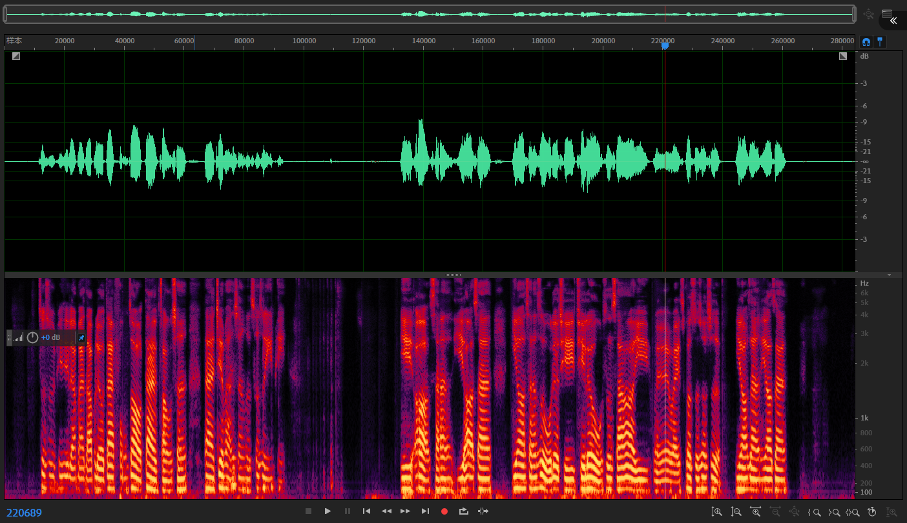
Part 2. GTCRN效果
实测对抗瞬态噪声频谱
原声：
处理后：

Slide 7
Part 3. 工作目标
GTCRN网络核心结构： 太长了，这里摆不下
整体数据流：
带噪音频
STFT
STFT
ERB子带分析
ERB子带分析
SFE特征提取
Encoder
输出音频
输出音频
iSTFT
掩码
Decoder
DPGRNNx2

Slide 8
Part 3. 工作目标
统计所需算子：
算子 | 复杂度 | 说明
矩阵乘法 (MatMul) | ★★☆ | Linear 层核心，需优化
Conv2d | ★★★ | 支持 groups、dilation、不同 stride
ConvTranspose2d | ★★★ | 转置卷积，注意 output padding
BatchNorm2d | ★☆☆ | 推理时可融合进卷积
LayerNorm | ★★☆ | 需要在线计算均值/方差
GRU | ★★★ | 循环单元，需维护隐状态
PReLU | ★☆☆ | 带学习参数的激活函数
Sigmoid/Tanh | ★☆☆ | 可用查表或近似公式

Slide 9
Part 3. 工作目标
特殊操作层：
操作 | 说明 | 移植难点
Unfold | 滑动窗口提取 | 需理解内存布局
Channel Shuffle | 通道重排 | 纯内存操作
StreamConv2d | 带时序缓存的卷积 | 需要维护帧间缓存
Tensor Reshape/Permute | 维度变换 | 核心难点之一

